Slide 1


28 Gennaio 2021- Ore 10:00-17:00 – Google Meet
Rilievi da satellite del moto ondoso
Parte 1 – L’altimetro
E. Pugliese Carratelli F. Reale F. Dentale

Slide 2
Rilievi da satellite del moto ondoso
L’altimetro: i principi; a che serve?
Il SAR: i principi; a che serve?
Entrambi I sistemi sono radar: sono cioè basati su un impulso
di onda elettromagnetica che viene riflessa dal bersaglio e ritorna
all’antenna riportando informazioni sul bersaglio (la superificie del mare)

Slide 3
Cosa si puo misurare con l’altimetro radar?
Sea Surface Height (SSH)
Altezza Significativa (SWH)
Velocità (superficiale) del vento W
Vantaggi:
Funzionamento 24 h;
Funzionamento ogni tempo (con qualche limite per certe lunghzze d’onda su pioggia e spray)
Buona copertura spaziale
Svantaggi
Scarsa copertura temporale
Nessuna informazione su spettro e direzione

Slide 4




L’ Altimetro radar è attualmente lo strumento più importante per la misura del moto ondoso
Fornisce il valore dell’ altezza significativa Hs (e del vento superficiale Vs) mediata in un’area di alcuni km^{2 .}
angolo di incidenza=0°
Bande: K_{u} Ka, S
Frequenze: 13.6 GHz (K_{u}); 3.2 GHz /centimetriche
Apertura Antenna 1°-1.5°1.29°
PRF (Hz): 1800 (Ku);
Quota: circa 800 km
Velocità circa 7 km/s
Durata impulso: 50-20μs
Footprint Radius: 7-15
Risoluzione Azimuth: 7km/250m

Slide 5
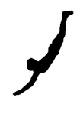
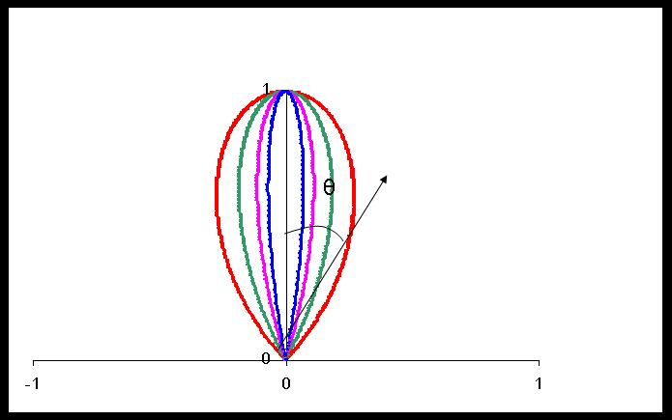
Cosa vede un radar (altimetro o SAR) sulla superficie del mare?
In termini generali, angoli di incidenza abbastanza piccoli*
*non grazing
angolo di incidenza
Wind induces roughness K0
Whitecapping also influences
Ko
L’inclinazione locale (tilt) influenza σ_{0b}
Orbital Velocity also nfluences Ko
“Hydrodinamic Modulation”
σ_{l} = Ko f( θ)

Slide 6
Cosa vede un altimetro sulla superficie del mare?
In un altimetro le cose sono relativamente più semplici
In termini generali, per piccoli angoli di incidenza
σ_{0l} dipende solo dalla posizione nell’onda (oltre che naturalmente dal vento)
angolo di incidenza =0°
σ_{0l} Mediato = σ₀
La misura del vento W(σ₀ ) è dunque concettualmente semplice
Però è soggetta a molte incertezze, specialmente per venti forti…

Slide 7











La misura dell’altezza significativa è più complessa
Altimetro
Apertura fascio d’antenna
Scala fortemente
distorta!
nadir
Trailing edge
Leading edge

Slide 8
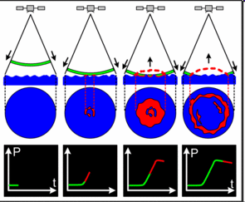
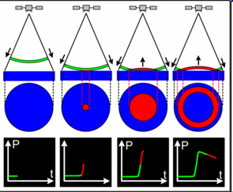

Un impulso di breve durata*, con andamento rettangolare nel tempo,
viene emesso dall’antenna, riflesso dalla superficie del mare,
e ritorna con un certo andamento temporale («wave function»)
In realtà non è prorio
un impulso rettangolare,
la cosa è un po’ più
complicata
Superfice piatta
Superfice irregolare, mare mosso

Slide 9
https://earth.esa.int/documents/10174/950521/01_Tuesday_OCT2013_Cipollini_Altimetry_1.pdf
Waveform
Forma d’onda
misura del vento
W(σ₀ )

Slide 10
Modello di Brown per la forma d’onda della risposta
dell’altimetro radar sulla superficie del mare
forma caratteristica descritta analiticamente da Brown (1977)
Il ritardo del punto medio fornisce
la posizione del livello medio mare
Il tempo t è discretizzato «gates»
La pendenza del tratto centrale è dipende
dall’altezza significativa Hs

Slide 11
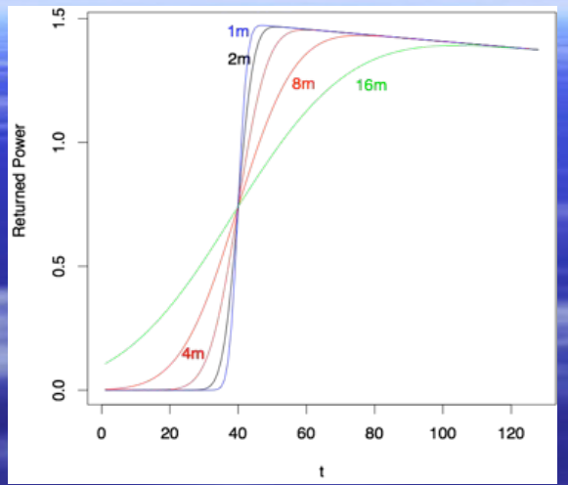
Variazione della Waveform con Hs

Slide 12

La realtà è più complessa…

Slide 13
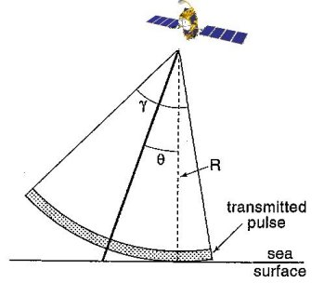
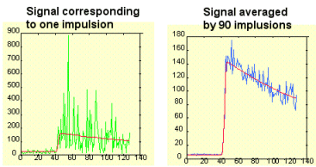
Altimeter emits more short radar pulses (about 2000) per second. The number of pulses per second is konown as the Pulse Repetition Frequency (PRF).
To reduce the signal/noise ratio, more individual (from 50 to 90) echoes must be averaged.
More individual echoes are averaged

Slide 14
I satelliti si muovono lungo la loro orbita e tracciano quindi sulla superfice del mare una striscia (track) larga alcuni chilometri in corrispondenza della verticale del passaggio
i dati finali di interesse per le applicazioni sono normalmente forniti con la frequenza di 1 Hz, un ottenuti mediando i risultati di circa 2000 impulsi, equivalenti ad una distanza al suolo tra un dato e l’altro di circa 7 km
wave frequency is usually Ku-band about 2.5 cm (e.g. ERS-1/2, ENVISAT, Jason-1/2/3, and Sentinel-3).
SARAL Ka-band wavelength of about 0.8 cm.
The secondary frequency is mainly the C-band with a wave length of about 5.5 cm (e.g. Topex, Jason-1/2/3 and Sentinel-3). ENVISAT secondary frequency S-band (wave length of about 9 cm)

Slide 15
L’ESA, la NASA e l’ Agenzia Spaziale Indiana gestiscono satelliti con altimetro e ne forniscono di routine le misure
Saleh AbdallaThe use of radar altimeter products at ECMWF
https://www.ecmwf.int/en/newsletter/149/meteorology/use-radar-altimeter-products-ecmwf

Slide 16
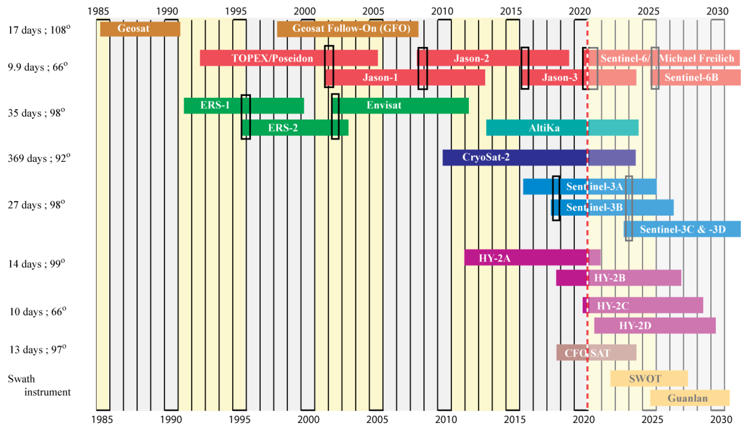
Gantt chart showing the altimetry missions since 1985, classified by their principal orbit (repeat period and inclination),
. The black boxes indicate tandem missions when a preceding satellite was used to calibrate a new mission. Note, ERS-1 was in a 3-day orbit for the early part of the mission, Geosat only assumed 17-day repeat after November 1986, while other missions were moved into geodetic phases for the latter years of their missions.
Quartly, G.D.; Chen, G.; Nencioli, F.; Morrow,
R.; Picot, N. An Overview of Requirements,
Procedures and Current Advances in the Calibration/Validation of Radar Altimeters. Remote Sens. 2021,

Slide 17
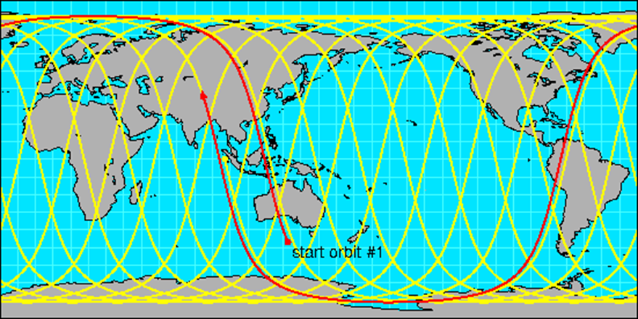
Il percorso di questi satelliti può essere descritto introducendo due concetti:
L’orbita: un giro completo attorno alla terra; in generale è quasi-polare, con un’altezza tra 700 e 1400 km : ad es nel Sentinel 3 e nei vecchi ERS/Envisat l’inclinazione è 98.65°, la durata è di circa 100’, il passaggio all’equatore alle 10:00 locali, circa 15 orbite al giorno, la quota è 814.5 km
Il ciclo è il numero di orbite dopo il quale il satellite ripassa per lo stesso punto di osservazione. Per il Sentinel 3, il ciclo è di 385 orbite, circa 27 giorni

Slide 18
Un esempio di copertura spaziale
satelliti ESA (ERS-2 ed Envisat)
Ascendenti
Discendenti
Quota media satelliti 780 km
501 0rbite
Ciclo = 35 giorni esatti
Perché è importante
Ascendente/discendente?

Slide 19
Copertura spaziale dei satelliti Jason -1 e Jason-2 sul Mediterraneo
Ascendenti
Discendenti
Quota media satelliti 1336 km
127 0rbite
Ciclo = 9.9156 giorni

Slide 20
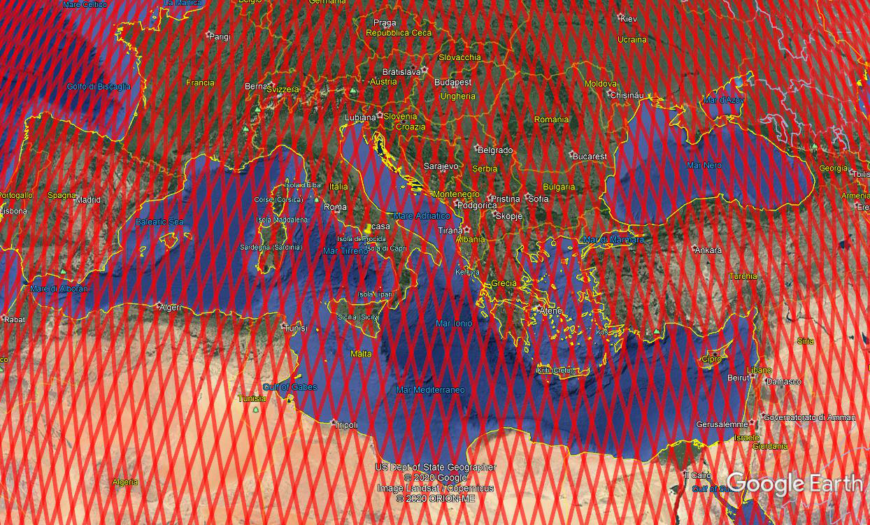
S-3A Pass No. 321
Relative Orbit Number 161
Pass Number 321
Asc/Desc Pass Ascending

Slide 21

A CHE SERVE TUTTO CIO’?
I dati dell’ altimetro possono essere usati per calibrare o verificare statisticamente a posteriori i modelli del moto ondoso-
Analizzare singoli eventi
Produrre dati di analisi attraverso l’assimilazione nei modelli

Slide 22
Una premessa:
C’e un problema : l’orbita non passa necessariamente (anzi, quasi mai) in corrispondenza di uno strumento di misura (ondametro) o di un nodo della griglia dei modelli

Slide 23
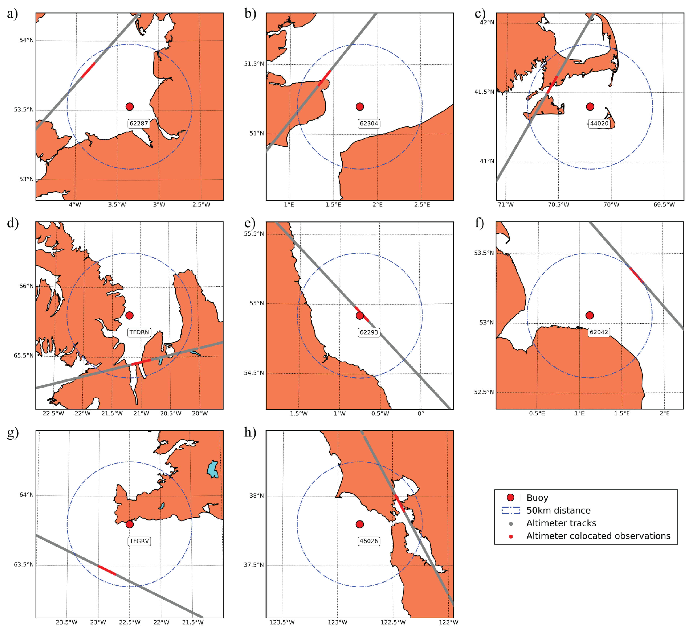
Bisogna creare una corrispondenza
tra valori di boa e le misure di altimetro
Influenza della
Costa
Nello spazio:
Entro x km (es 50)
Media di un certo numero
di valori all’interno
Nel tempo
Interpolazione tra due
Misure di boa
Ks boa
ts
t
The blue circle indicates 50 km radius from the buoy, with the red segment of track indicating the 51 nearest points to the buoy.
Quartly, G.D.; Kurekin, A.A. Sensitivity of Altimeter Wave Height Assessment to Data Selection. Remote Sens. 2020, 12, 2608

Slide 24
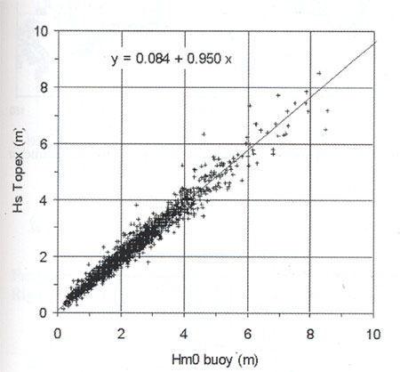
Calibrare o verificare a posteriori i modelli del moto ondoso
Ovviamente anche i dati di satellite vengono calibrati con le boe-
Cavaleri and Sclavo. Coastal Engineering 53 (2006) 613–627
Comparison of significant wave height between the Topex Side B altimeter for 1999-2002 and 13 NOAA buoys.
Steve Barstow, Gunnar Mørk, Lasse Lønseth & Peter Schse Jølberg Satellite Wave Data In The Worldwaves Project Gayana 68(2) supl. t.I. Proc. : 40-47, 2004 ISSN 0717-652X

Slide 25
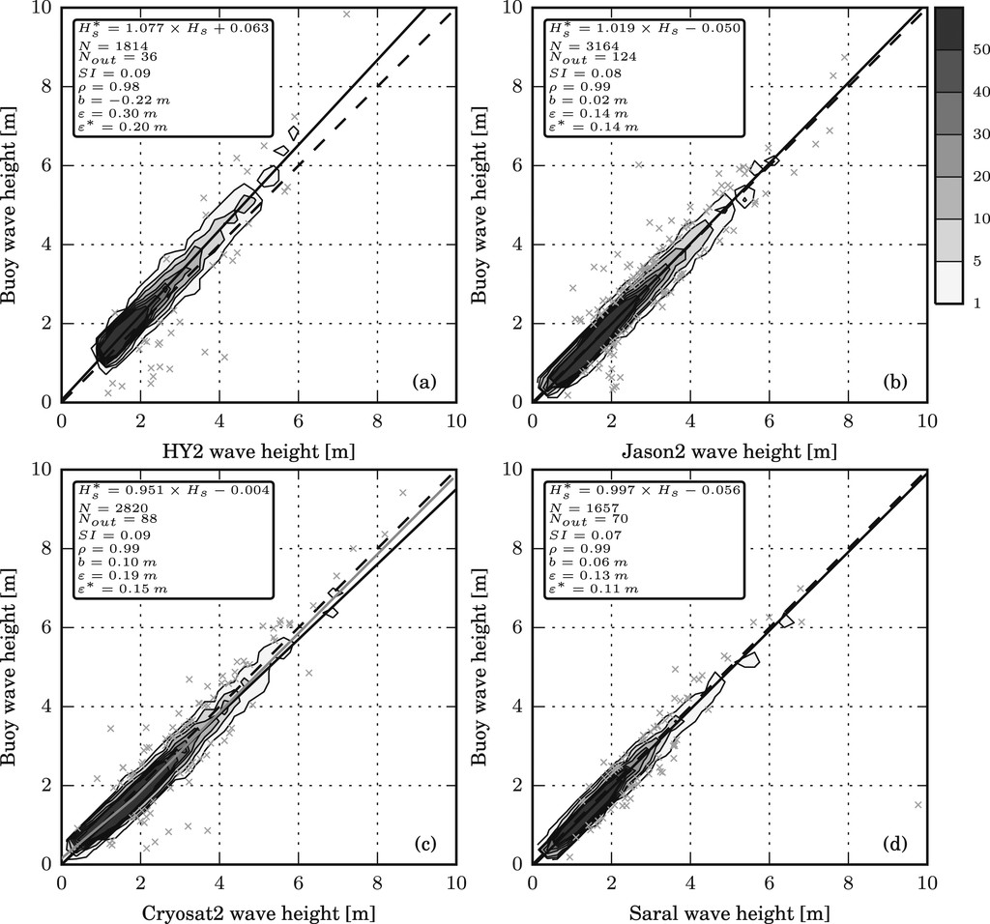
Qingxiang Liu Alexander V. Babanin ,Changlong Guan , Stefan Zieger , Jian Sun , and Yongjun Jia Calibration and Validation of HY-2 Altimeter Wave Height
Journal of Atmospheric and Oceanic Technology Volume 33: Issue 5 May 2016 https://doi.org/10.1175/JTECH-D-15-0219.1
© American Meteorological Society.
Used with permission.
Autorizzazione

Slide 26
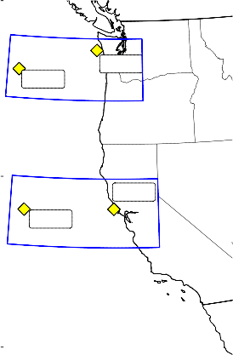
Ben Timmermans 1,†,∗ 0000-0003-2220-8489, Andrew Shaw 2 0000-0003-0627-7193 and Christine Gommenginger
regions indicated by blue boxes, and the associated NDBC moored data buoys.
Reliability of extreme significant wave height estimation from satellite altimetry and in situ measurements in the coastal zone Ben Timmermans 1Christine Gommenginger J. Mar. Sci.En 20210000

Slide 27
Figure 9. Scatter plots for pairwise 1-hourly observations in region #6, at 46005 (offshore) and 46041 (nearshore) for combinations of source data and locations. (a) and (d) show CCI L2P vs buoys 46005 and 46041 respectively. Red lines (a,b) show the fit of linear major-axis regression models to the entire data set. (b,c,e,f) show comparisons of the remaining combinations of source data and location
Figure 8. Scatter plots showing pairwise 1-hourly observations in region #1, at 44005 (offshore) and 44007 (nearshore) for combinations of source data and locations. (a) and (d) show CCI L2P vs buoys 44005 and 44007 respectively.
Reliability of extreme significant wave height estimation from satellite altimetry and in situ measurements in the coastal zone Ben Timmermans 1Christine Gommenginger J. Mar. Sci.En 20210000

Slide 28
Cavaleri and Sclavo. Coastal Engineering 53 (2006) 613–627
VERIFICANDO I MODELLI CON DATI DI ALTIMETRO
Si controlla la correlazione

Slide 29
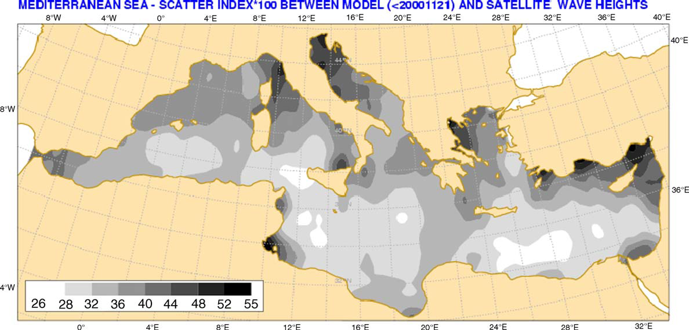
Si controlla l’ errore sistematico
Cavaleri and Sclavo. Coastal Engineering 53 (2006) 613–627

Slide 30
Analizzare singoli eventi

Slide 31
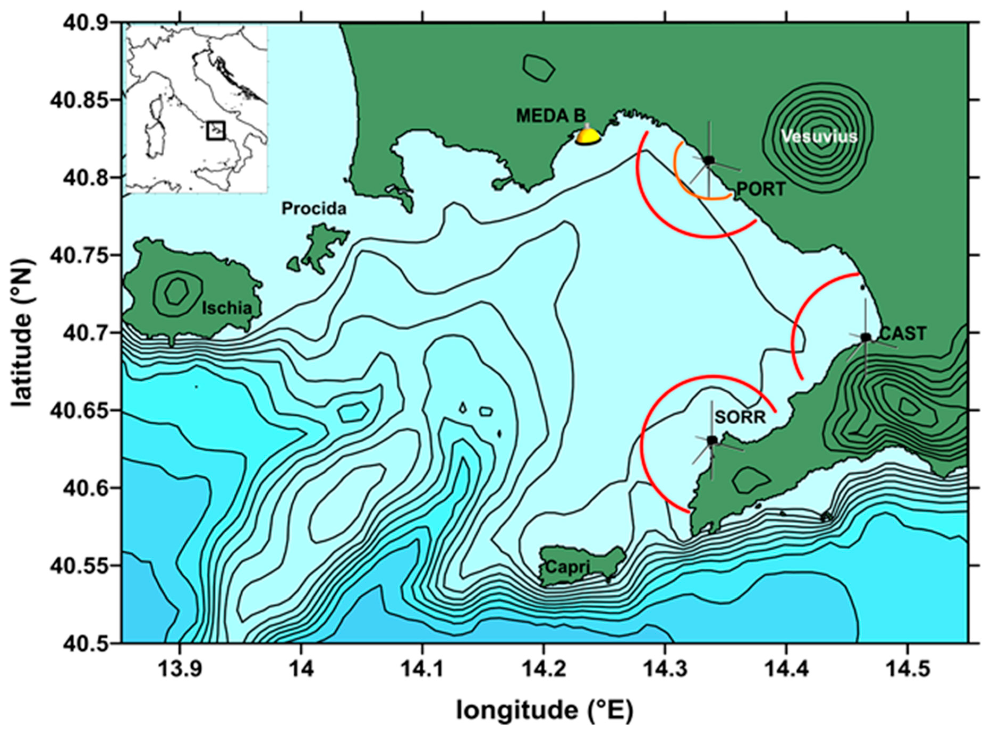
Correlazione tra misure di altimetro satellitare
e misure di radar HF Codar
(dati forniti da Enrico Zambianchi)
Figura tratta da:
Saviano, S., Cianelli, D., Zambianchi, E., Conversano, F., Uttieri, M.
An integrated reconstruction of the multiannual wave pattern in the gulf of naples (South-Eastern Tyrrhenian Sea, Western Mediterranean Sea)
(2020) Journal of Marine Science and Engineering, 8 (5), art. no. 3

Slide 32
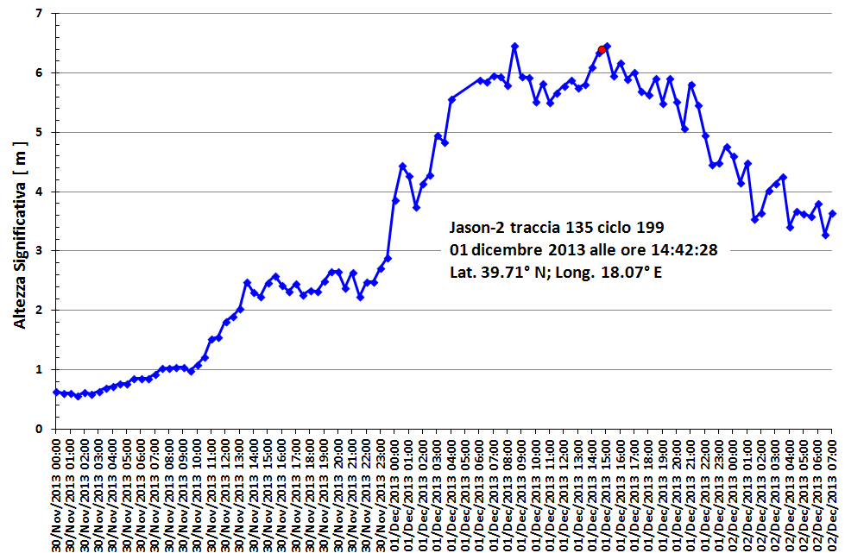
Altimeter segment pass duration 52 seconds
Wave Direction
Mean of SWH along Altimeter track is 5.27 meters
Crotone Wavemeter

Slide 33
Significant Wave Height modello Nettuno (Aeronautica Militare Italiana) 14:00 e 15:00
1 Dicembre 2013: corsa delle 12:00
Wave model spatial resolution: 1' x 1'
1st December 2013 at 14:00
1st December 2013 at 15:00
buoy
buoy
Jason-2 altimeter track 135 (Cycle 199) on1st December 2013 at about 14:42

Slide 34
SWH measured by Jason-2 radar altimeter (pass 135, cycle 199) vs SWH computed by wave forecast model Nettuno at 14:00 and at 15:00 on 1° Dicember 2013.
Traccia 135; ciclo 199

Slide 35
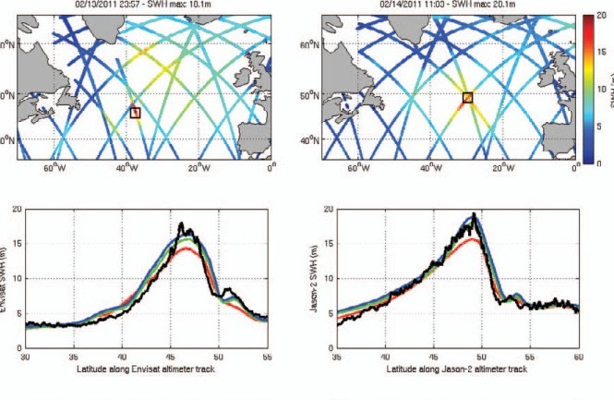
Altimeter H_{s} measured by four altimeters (Jason-1, Jason-2, ERS-2, and Envisat) on 13 and (top, right) 14 Feb 2011 altimeter (black) H_{s} values estimated (left, Envisat) ( rightJason)
Model Hs ECMWF (red), NCEP (green), and NCEP+10% (blue) winds
Jennifer A. Hanafi et al Phenomenal Sea States and Swell from a North Atlantic Storm in February 2011: A Comprehensive Analysis Bulletin of the American Meteorological Society Dec 2012

Slide 36
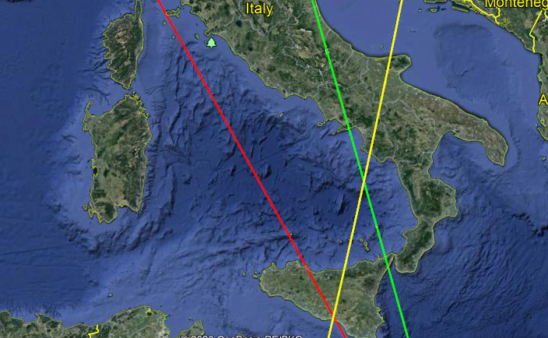
Saral ciclo 82 pass 800
Sentinel-3 ciclo 66 pass 655
Jason-3 ciclo 180 pass 44

Slide 37
Saral ciclo 82 passaggio 800 del 28-12-2020 dalle ore 17:23:21 alle ore 17:23:56

Slide 38
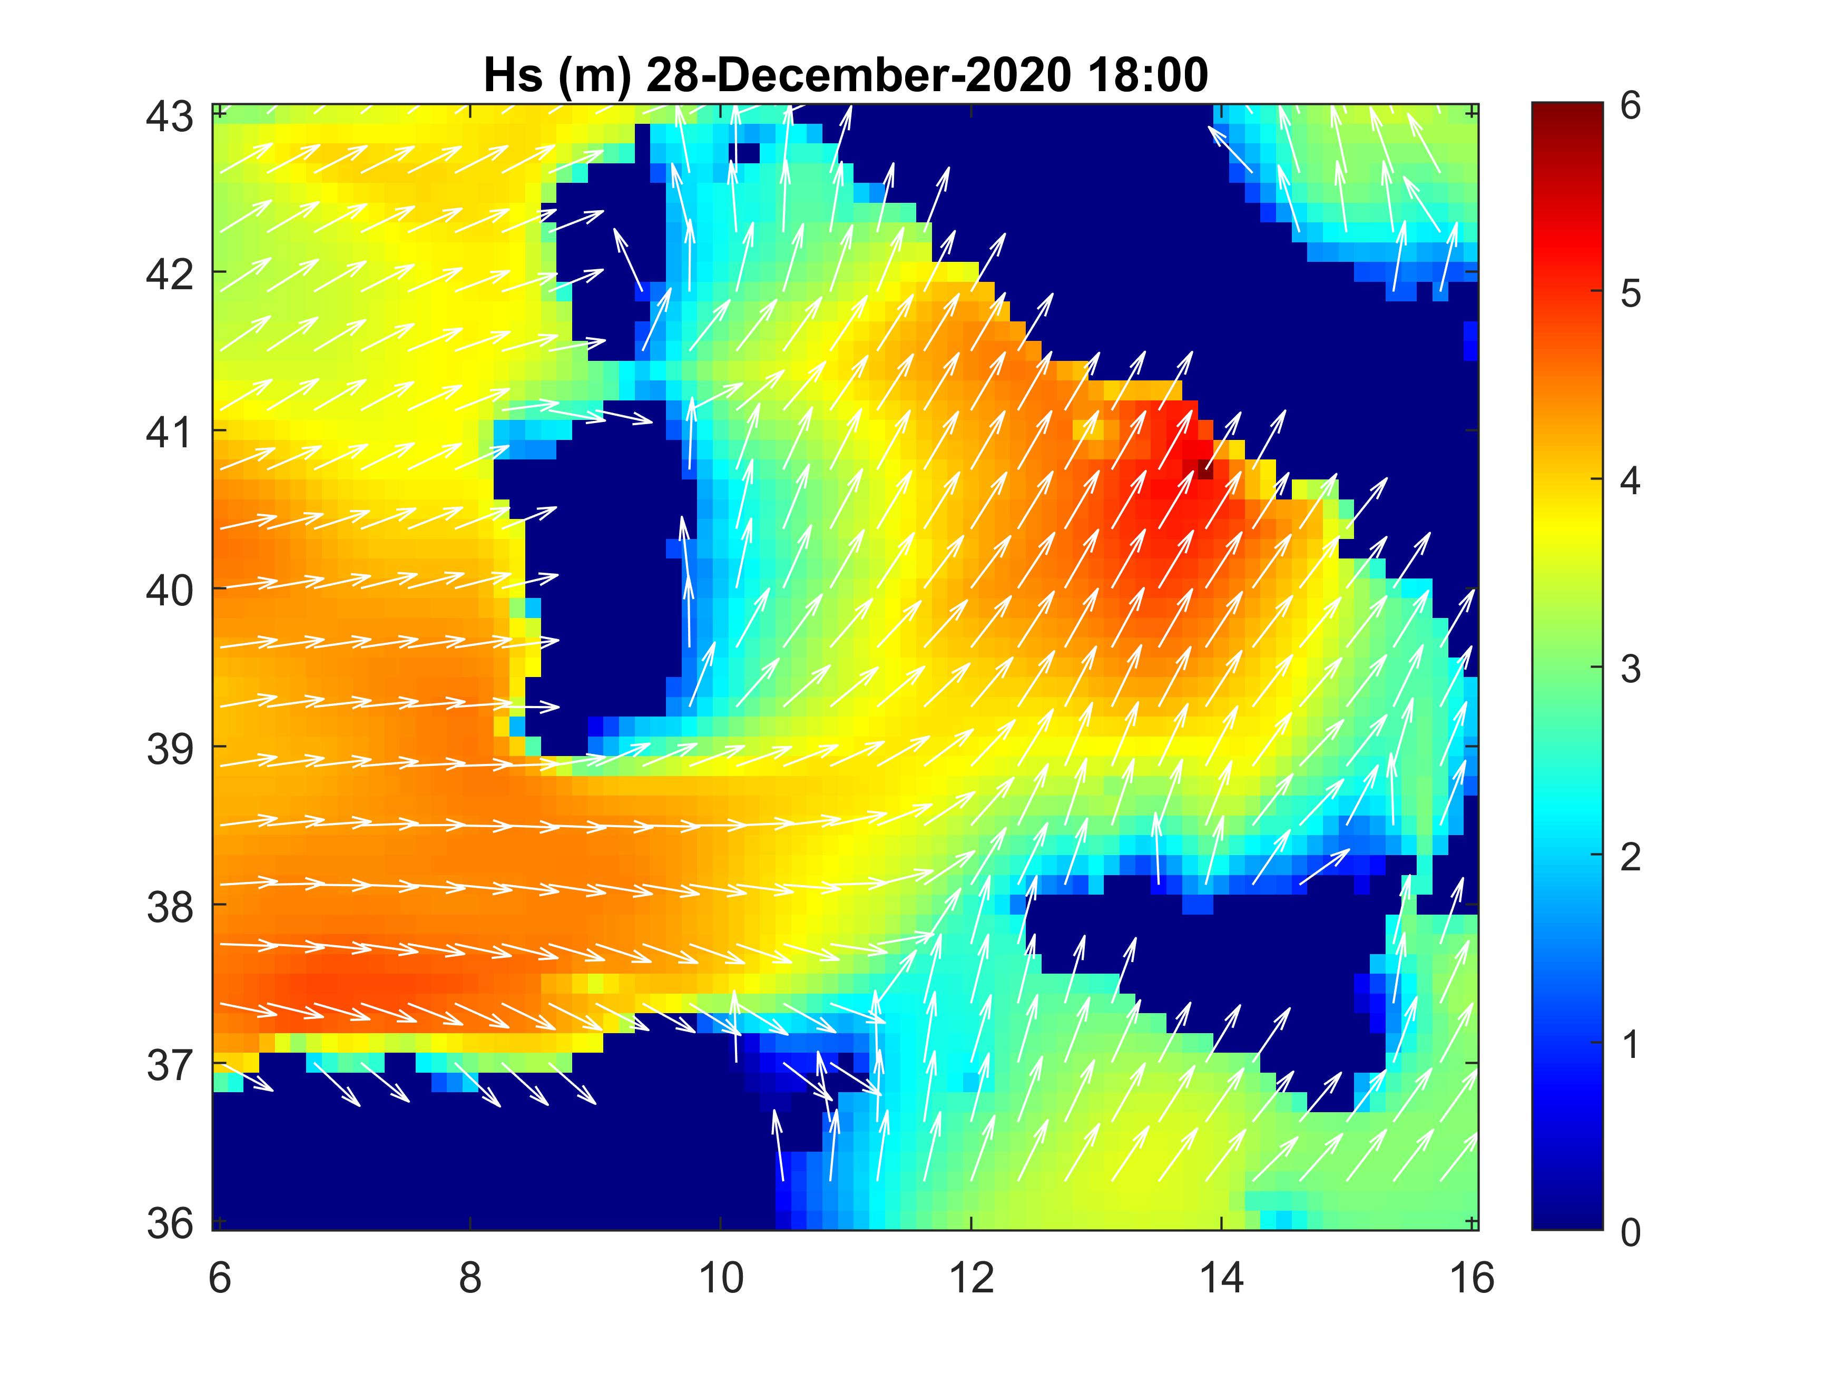
Analisi
Saral
Alle 17:23
Hs=4m
Boa provincia
di Salerno: alle 21:00
Hm0 = 5.274
Tz 7.45
Tp
10.57
Dir 234.8

Slide 39
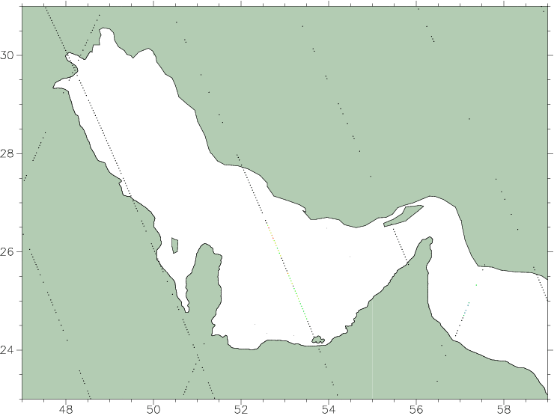
16
92
TEMPESTE SUL GOLFO
118
194
107
183
157
TOPEX PHASE B pass. 118
81
5

Slide 40
Senza calibrazione del modello!!
Nero:
Interpolazione
altimetro
WAM model
KISR Kuwait Institute for Scientific Research
No calibration

Slide 41
… non tutte le ciambelle…
Nero:
Interpolazione
altimetro
WAM model
KISR Kuwait Institute for Scientific Research
No calibration

Slide 42
WAM model
KISR Kuwait Institute for Scientific Research
No calibration

Slide 43

Ma l’applicazione più importante
è quella che avviene giornalmente negli uffici meteorologici
L’assimilazione dei dati nei modelli di generazione e propagazione

Slide 44
Dal modello meteo
ASSIMILAZIONE
Venti
L’uso più importante
Modello Onde
Assimilazione
Dati altimetro
Assimilazione
Dati altimetro
1
2
3
6
12
18
24
Analisi (6 h)
Analisi (12h)
Previsione 1h
Un tipico schema di previsione /assimilazione

Slide 46
Assimilation.
Lionello et al
Dato di tentativo
(previsione precedente»
«analisi»
Dato corretto
«analisi»
Ha^{i} = Hp^{i} +∑Coef^{ij} Hp^{i}
i
∑ estesa a tutti i punti del dominio
Coef^{ij} correlazione storica
tra punti i e j
oppure:
Funzione della distanza i j

Slide 47
SVILUPPI
L’altimetro «SAR» Delay Doppler
Doppler Delay Altimeter
DDA

Slide 48
ϴ
Vs
Utilizzando l’effetto Doppler sull’onda riflessa
(che riporta l’informazione
Vr=Vs cosϴ
600
Risoluzione lungo la direzione di volo
(azimuth) ≃ 600m
azimut

Slide 49
SOME MORE USEFUL REFERENCES
Chelton, D.B.; Ries, J.C.; Haines, B.J.; Fu, L.-L.; Callahan, P.S. Satellite Altimetry. In Satellite Altimetry and Earth Sciences: A Handbook of Techniques and Applications; Fu, L.-L., Cazenave, A., Eds.; Academic Press: San Diego, CA, USA, 2001; pp. 1–131. [Google Scholar]
Reale, F.; Dentale, F.; Pugliese Carratelli, E.; Torrisi, L. Remote sensing of small-scale storm variations in coastal seas. Journal of Coastal Research 2013. doi: http://dx.doi.org/10.2112/JCOASTRES-D-12-00239.1. [Google Scholar]
Ferdinando Reale, Fabio Dentale and Eugenio Pugliese Carratelli Remote Sensing 2014, 6(5), 3681-3692; doi:10.3390/rs6053681
OSTM/Jason-2 Products Handbook. Available at: ftp://avisoftp.cnes.fr/AVISO/pub/jason-2/documentation/handbook/
ftp://avisoftp.cnes.fr/AVISO/pub/
OSTM/Jason-2 Products Handboo
http://www.storm-surge.info/
http://www.aviso.altimetry.fr/en/my-aviso.html
http://rads.tudelft.nl/rads/rads.shtml

Slide 50
Halimi, A., Mailhes, C., Tourneret, J.-Y., Thibaut, P., Boy, F. A semi-analytical model for delay/Doppler altimetry and its estimation algorith(2014) IEEE Transactions on Geoscience and Remote Sensing,
M. Passaro, L. Fenoglio-Marc and P. Cipollini, "Validation of Significant Wave Height From Improved Satellite Altimetry in the German Bight," in IEEE Transactions on Geoscience and Remote Sensing, vol. 53, no. 4, pp. 2146-2156, April 2015, doi: 10.1109/TGRS.2014.2356331.

